Slide 1
第2课 信道

Slide 2
1、信道
信道是通信系统的重要组成部分，是指在数据传输系统中位于发送端和接收端之间的物理通路。由于通信固有的分布特性，通信的双方或多方分布在辽阔的地理位置上，它们之间要进行信息交流就必须有一个能允许光电信号通过的路径相连，这就是所谓的信道。

Slide 3
2、信道的传输特性
在任何通信系统中，信宿收到的信号和信源发出的信号可能不完全一样。出现以上现象的原因如下：
  衰减
  延迟畸变
  噪声

Slide 4
2.1 衰减
衰减：信号在传输介质中传输时将会有部分能量转化为热能或者被传输介质吸收，从而造成信号强度不断减弱。信号经过远距离传输后，其强度会减弱到接收方无法检测的地步。所以要在适当位置设立放大器（模拟信号）/中继器（数字信号）来增加强度。

Slide 5
2.2 延迟畸变
延迟畸变：通信信号在传输过程中通过信道所花费的时间称为信号延迟，由于信号延迟而造成的信号失真称为延迟畸变。产生延迟畸变的原因有两个:
  (1)多径传输效应：当信号通过无线信道传播的时候，信号可能会通过两个以上的不同长度的路径到达接收端天线，接收端天线收到的是几个不同路径传输来的信号的叠加，由于路径不同，传输距离不同，信号到达接收端天线的时间延迟也不同，如果延迟较长，将会导致波形畸变，引起明显的信号失真。

Slide 6
2.2 延迟畸变
  (2)色散效应：任何通信信号都是由不同频率的分量组合而成。当一个由多种频率分量构成的信号在线路上传输时，不同频率的信号在通过介质时有不同的传播速度，所以到达目的节点有各自的延迟。由于色散效应，信号中的不同频率成分到达接收端时不能保持原来信号的相位关系而造成波形畸变，引起信号失真。
延迟畸变对数字信号的影响很大，会直接改变数据位流而造成误码。

Slide 7
2.3 噪声
噪声：传输过程中插入到数据信号中不希望有的信号，根据噪声的来源不同，可分为环境噪声和内部噪声两类。
  环境噪声：包括自然噪声和人为噪声。自然噪声来源于自然界的各种电磁波源，如雷电磁暴和宇宙射线等。这些噪声难以消除。人为噪声来源于人类的各种生产生活产生的电磁波源，如电子对抗、各种通信信道的辐射、工业生产电磁辐射等。这些噪声易于消除。
  内部噪声：来源于通信系统内部，一般可以分为热噪声、散弹噪声和电源噪声。这类噪声对信号传输的影响是不可避免的，也无法消除。

Slide 8
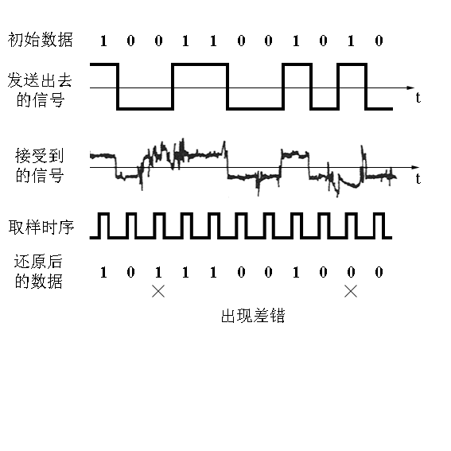
2.3 噪声
噪声对数字信号传输造成的影响
若噪声造成的干扰不易消除，要通过差错控制来保证数据正确性

Slide 9
2.3 噪声
信噪比：信号在传输过程中不可避免地要受到噪声的影响，信噪比是用来描述在此过程中信号受噪声影响程度的量，它是衡量传输系统性能的重要指标之一。

Slide 10
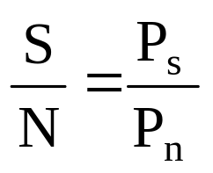
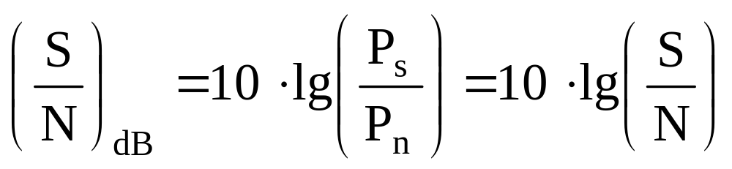
2.3 噪声
信噪比通常是指某一点上的信号功率与噪声功率之比，可用下面的公式表示信噪比：
  其中，Ｓ/Ｎ是信噪比，P_{s}是信号的平均功率，P_{n}是噪声的平均功率。
有时为了使用方便也会采用分贝（dB）来表示信噪比，公式如下：

Slide 11
2.3 噪声
实际上，信号在传输的过程中将相继遇到遍布沿途的各个噪声源，所以随着信号传输距离的增加新的噪声分量将不断叠加在信号上，从而使得信噪比逐渐下降。因此，信噪比一般是在接收端进行测量的，以便在恢复信号时有效地消除无用的噪声成分。测得的信噪比越大，说明噪声的含量越少，接收端就越易于将接收到的信号恢复成初始信号，反之说明接收到的信号噪声的含量很高。

Slide 12
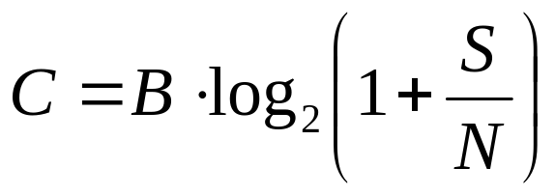
3、香农定理
数字数据究竟能以多快的速度在传输介质上得到可靠的传输。香农给出了一种计算信息传输速率上限的方法。
香农定理指出：在高斯白噪声干扰条件下，通信系统的极限信息传输速率(信道容量)为：
  式中C是极限信息传输速率，其单位是bit/s；B是信道带宽，其单位是Hz；S/N是信噪比，其中S为信号功率，N为噪声功率。

Slide 13
3、香农定理
由香农公式可得以下结论：
  (1)信号功率S↑→信道容量C↑
  若信号功率→∞,信道容量→∞
  (2)噪声功率N↓→信道容量↑
  若噪声功率N→0,信道容量→∞
  (3)信道带宽B↑→信道容量↑
  注意：信道带宽增加到一定程度后，噪声也随之增加，信道容量不可能无限制地增加下去。
  (4)信源的信息传输速率R<=C，则理论上可以实现无失真传输；如R>C，则不可能实现无失真传输。

Slide 14
3、香农定理
例2.8 假设一个音频电话线路支持的频率范围为300 Hz到3400 Hz，其信噪比是25 dB，试求这个线路传输速率的上限。
解：由题可知，这条线路的带宽
B=3400－300=3100（Hz）
又因为信噪比为25 dB，
S/N≈316
因此根据公式线路传输速率的上限约为
C=3100log2(317)≈25761（bit/s）
也就是说，这条线路传输速率的上限将近26 kbit/s。

Slide 15

单选题
1分
设信道带宽为3000HZ，信噪比为30dB，则信道可达到的最大数据速率为（ ）bit/s
A
10000
B
20000
C
30000
D
40000
提交

Slide 16
单选题
1分
设信道带宽为 4000Hz，调制为 4 种不同的码元，根据 Nyquist 定理，理想信道的数据速率为_______。
A
10 kb/s
B
16kb/s
C
24kb/s
D
48 kb/s
提交

Slide 17
单选题
1分
电话信道的频率为 0-4kHZ，若信噪比为 30dB，要达到此容量，至少需要________个信号状态。
A
4
B
8
C
16
D
32
提交

Slide 18
4、传输介质
信道从狭义上就是指传输介质。
传输介质的特性和信号的特性决定着数据通信的特征和质量。
传输介质分为有线介质（导向性）和无线介质（非导向性）两大类；
  导向性介质：介质本身会引导信号的传输方向，包括架空明线、双绞线、同轴电缆和光纤
  非导向性介质：介质本身不会引导信号的传输，信号通过空气传播 ，包括短波、微波、和红外线等。

Slide 19
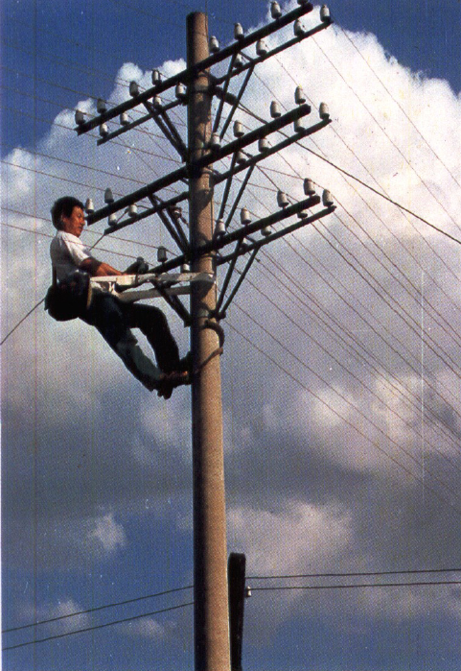
4.1 架空明线
架空明线是通信线路中的一种，由电杆支持架于地面上的裸导线电信线路，通常用来传送电话、电报、传真和数据等电信业务。
现在架空明线主要使用在农村和边远的城镇地区。因架空明线就在露天中裸露。容易受到天气、自然灾害和外界强电磁场的影响，再加上每条明线话路容量较小，传输频带较窄，不太适应现代通信业务发展的需求。架空明线已经逐渐被通信电缆，特别是通信光缆所取代。

Slide 20

4.2 双绞线
双绞线
  双绞线上既可以传输数字信号，又可以传输模拟信号。在电话系统和局域网中，双绞线得到了广泛的应用
  由两根互相绝缘的铜导线（直径1mm）并排放在一起，然后用规定的方法以螺旋状的形式绞合起来就构成双绞线。不同标准的双绞线绞合密度不一样，越采用新标准的双绞线绞合密度越高。
  以上结构在一定程度上减弱来自外部的电磁干扰及相邻双绞线引起的串音干扰。

Slide 21
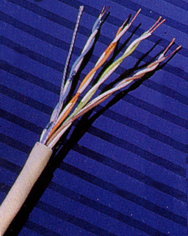
4.2 双绞线
实际使用时，双绞线是由多对双绞线一起包在一个绝缘电缆套管里的。典型的双绞线有四对的，也有更多对双绞线放在一个电缆套管里的。这些我们称之为双绞线电缆。 为了便于识别导线和导线间的配对关系，每对线采用不同颜色的绝缘层。为了减少线对间的相互串扰，每对线采用不同的绞合长度。

Slide 22
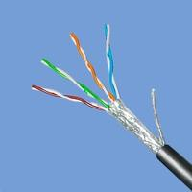
4.2 双绞线
双绞线可以分为屏蔽双绞线（STP）和无屏蔽双绞线（UTP）。这两者的差别：是在于双绞线内是否有一层金属隔离膜。
STP
UTP

Slide 23
4.2 双绞线
STP的双绞线内有一层金属隔离膜，在数据传输时可减少电磁干扰，所以它的稳定性较高，安装时要比非屏蔽双绞线电缆困难。它必须配有支持屏蔽功能的特殊连结器和相应的安装技术。价格比UTP的双绞线贵。UTP的双绞线内则没有这层金属隔离膜，所以它的稳定较差，但它的价格相对来说便宜多了。无屏蔽双绞线的应用远比屏蔽双绞线广。
双绞线.docx

Slide 24

4.3 同轴电缆
同轴电缆由同轴的内外两个导体组成，内导体是一根金属线（铜质），外导体是一根圆柱形的套管，一般是细金属线编制成的网状结构，内外导体之间有绝缘层。最外层是能够起保护作用的塑料外皮。
塑料外皮
外层网状导体
绝缘层
内层导体

Slide 25
4.3 同轴电缆
分类与应用
  基带同轴电缆: 50欧同轴电缆,用于基带数字信号传输。这种电缆主要用于局域网，电缆中只有一个信道，数据传输速率可达10Mbps.多段传输时中间用中继器连接，用以将数字信号整形、再生。
  宽带同轴电缆: 75欧同轴电缆,主要用于CATV信号传输, 一条电缆可以同时传输不同频率的多路模拟信号，其工作频率可达480MHz。若传输数字信号，则信号在进入电缆前需进行模数转换，接收端要进行反变换。传输距离几十～100km，其间用放大器来接力、放大衰减了的模拟信号。

Slide 26
4.3 同轴电缆
基带同轴电缆。按粗细程度分：
  粗同轴电缆：特征阻抗50Ω ，直径2.54cm。抗干扰性能较好、传输距离较远，可靠性较好。常用于10Base-5的以太网中，单根最大传输距离是500米
  细同轴电缆：特征阻抗50Ω，直径1.02cm。比粗缆柔软，价格低，安装相对容易，传输距离较近，可靠性较差。常用于10Base-2的以太网中，单根最大传输距离是185米

Slide 27
4.3 同轴电缆
同轴电缆的特点
  优点
    传输距离较远
    技术非常成熟
  缺点
    电缆硬，折曲困难，重量重，安装及使用复杂
在现在的局域网环境中，同轴电缆基本已被基于双绞线的以太网物理层规范所取代。

Slide 28
4.4 光纤
光纤（光导纤维）：是一种传输光信号的传输介质。光纤通信系统的传输带宽远远大于其他传输介质的带宽，是最有发展前途的有线传输介质。

Slide 29
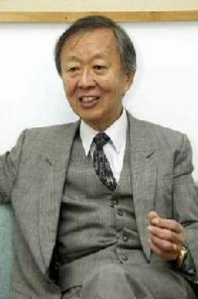
光纤是由华裔科学家高锟发明的。
高锟（1933年出生）是著名的华人物理学家，2009获得诺贝尔物理学奖。他曾担任香港中文大学
校长，被世界誉为“光纤通讯之父”。

Slide 30
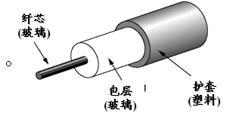
4.4 光纤
光纤的结构
  纤芯是由透明度及高的石英玻璃拉成的极细纤维状细丝。用来传导光波。
  包层是由折射率比纤芯小的材料制成，。
  外套是起保护作用，使内层纤芯和包层免受外部温度及弯曲、拉伸等操作带来的不良影响。
整个光纤的外直径只有250um左右，为了构成实用的传输线路，同时便于工程上安装和铺设，常常将多根光纤扎成束并裹以保护层制成光缆。
纤芯
包层
外套

Slide 31
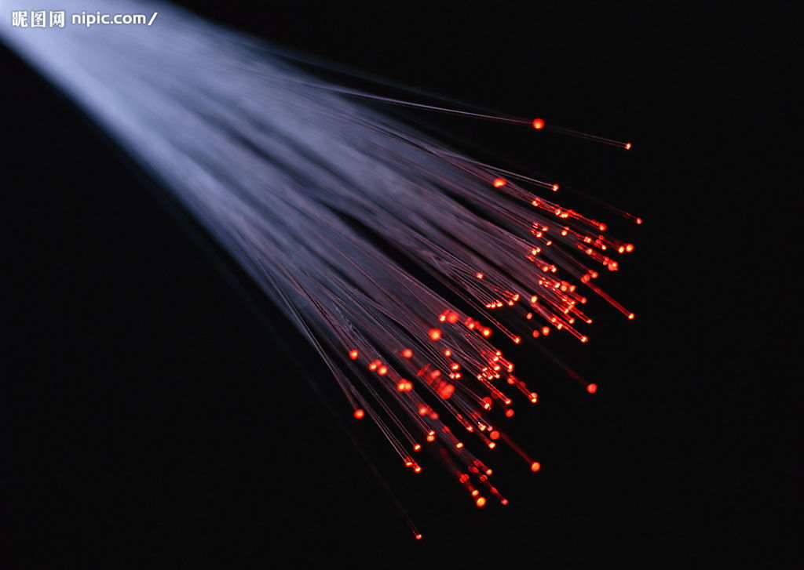
4.4 光纤

Slide 32
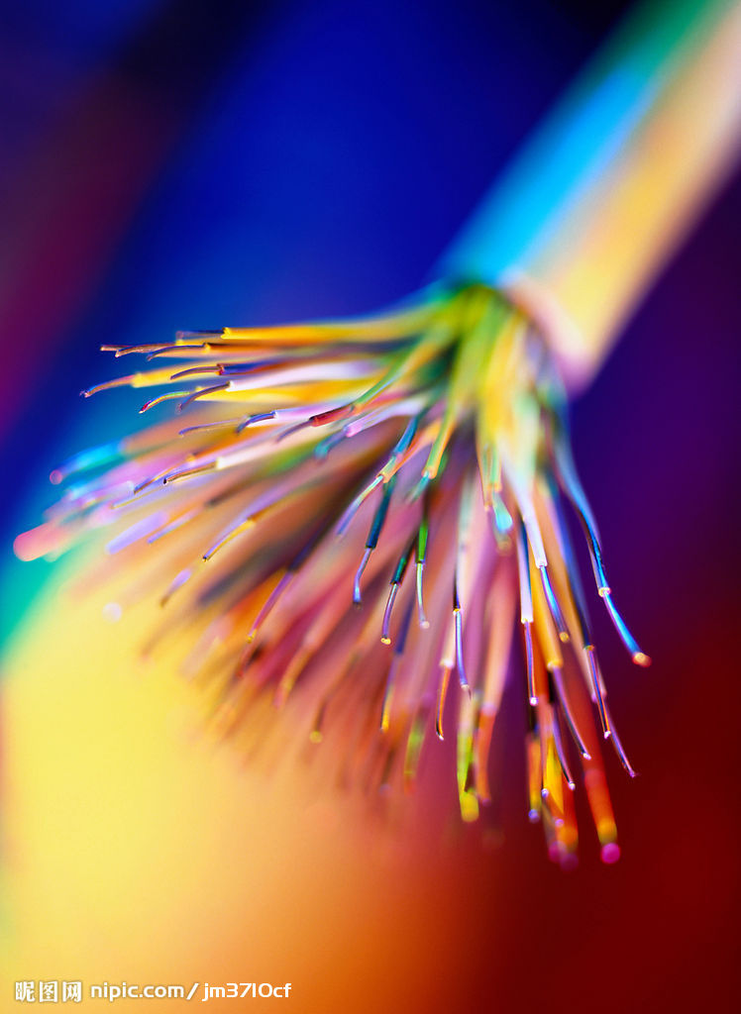
4.4 光纤

Slide 33
4.4 光纤
包层
纤芯
折射角
包层
（低折射率）
纤芯
（高折射率）
入射角
包层
（低折射率）
光线从高折射率媒体射向低折射率媒体时，折射角大于入射角。因此，当入射角足够大时就会出现全反射，即光线碰到包层时会折射回纤芯。这个过程不断重复，不断地全反射，光也就沿着光纤传输下去。

Slide 34
4.4 光纤
低折射率
(包层)
高折射率
(纤芯)
光线在纤芯中传输的方式是不断地全反射

Slide 35
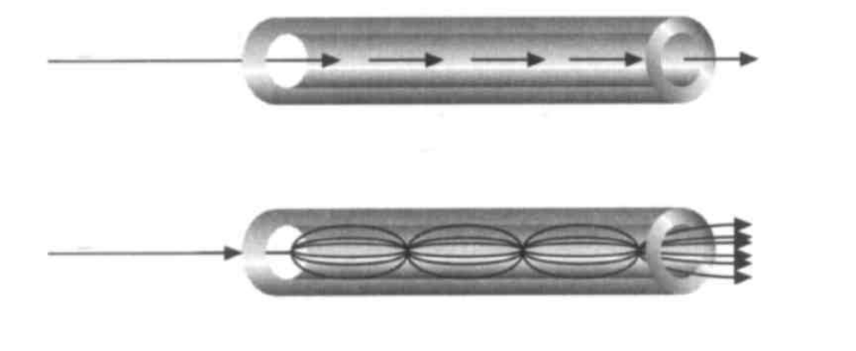
4.4 光纤
按传输模式划分：单模光纤、多模光纤
  多模光纤：多束光线从光源出发，在纤芯中以不同的光路进行传播。
  单模光纤：光纤的直径已减小到只有一个光的波长的时候，可以使光线一直向前传播。

Slide 36
4.4 光纤
多模光纤
输入脉冲
输出脉冲
单模光纤
输入脉冲
输出脉冲

Slide 37
4.4 光纤
单模光纤与多模光纤性能比较
项目 | 多模光纤 | 单模光纤
数据传输模式 | 多种 | 一种
数据传输速率 | 200Mbit/s | 2.5Gbit/s
信号衰减 | 较大 | 小
端接 | 简单 | 复杂
传输距离 | 几千米 | 30km
纤芯尺寸 | 50um | 10um
光源 | 发光二极管 | 半导体激光
成本 | 便宜 | 昂贵

Slide 38
4.4 光纤
光纤最大的特点就是传导的是光信号，因此不受外界电磁信号的干扰，信号的衰减速度很慢，所以信号的传输距离比以上传送电信号的各种网线要远得多，并且特别适用于电磁环境恶劣的地方。
光纤是目前最先进的网线，但是它的价格较贵，中小型的办公用局域网没有必要选它。目前光纤的主要应用是在广域网、大型的局域网中用作主干线路。
。

Slide 39
4.4 光纤
光纤通信的特点
  优点
    ① 传输信号的频带宽，通信容量大。其可用带宽一般在10Ghz以上，目前的传输速率可以达到100Gbit/s，在实验室里，传输速率可达到1000Gbit/s
    ② 信号衰减小,传输距离远(单模光纤可达几十至100Km)
    ③ 抗电磁干扰能力强，应用范围广
    ④ 无串音干扰，保密性好，信息不易被窃听或截取
    ⑤ 体积小、重量轻

Slide 40
4.4 光纤
  缺点
    ①光纤本身并不贵，但光电接口价格较贵
    ②将两根光纤精确连接需要专用设备(光纤熔接仪)
    ③质地较脆、机械强度低是它的致命弱点，稍不注意就会折断。

Slide 41
4.4 光纤
光纤线路
2．光纤通信过程中的其他设备
光发射机
光接收机
信源
光调制器
光检测器
信
宿
光源

Slide 42
4.4 光纤
光源是光纤信道中的关键部件。光源必须有足够的亮度。
光源分为两种：发光二极管(LED)和半导体激光器(LD)。

Slide 43
4.4 光纤
光调制器是发送装置中的电光转换部件。它把输入的电信号转换为光信号后发射到光纤线路上。
光检测器是接收装置中的光电转换部件，它将输入的已调光波解调为电信号。

Slide 44
单选题
1分
以下关于光纤的说法中，错误的是________
A
单模光纤的纤芯直径更细
B
单模光纤采用 LED作为光源
C
多模光纤比单模光纤的传输距离近
D
多模光纤中光波在光导纤维中以多种模式传播
提交

Slide 45
单选题
1分
光纤分为单模光纤和多模光纤，这两种光纤的区别是：
A
单模光纤的纤芯大，多模光纤的纤芯小
B
单模光纤比多模光纤采用的波长长
C
单模光纤的传输频带窄，而多模光纤的传输频带宽
D
单模光纤的光源采用发光二极管，多模光纤的光源采用激光二极管
提交

Slide 46
4.5 无线传输介质
无线信道是指以射频无线电波和光波为传输媒介所构成的信道。理论上，把频率在10¹²hz以下的电磁波称做射频无线电波。光波主要使用红外线和激光。只要在电路上设计合适的天线，无线电波就可以被有效地辐射出去，并被适当距离的接收天线所接收，所有的无线电通信都是通过这个基本原理实现。光波的无线通信则主要靠直线传输。

Slide 47
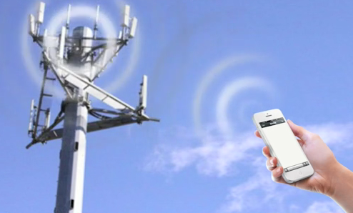
4.5.1 天线
天线是无线电波发射与接收的一种金属装置。发射时，把高频交变电流转换成无线电磁波，接收时，把无线电磁波转换成高频交变电流。

Slide 48
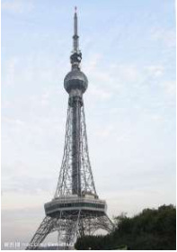
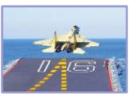
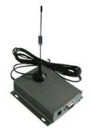
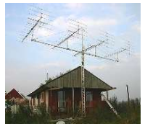
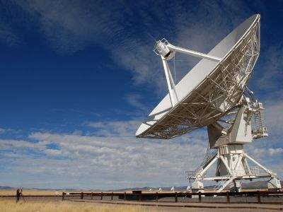
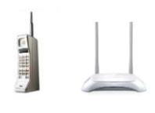
4.5.1 天线
天线类似于“电磁波的跑道”，一般要大于电磁波波长的1/10。
天线尺寸 L 电磁波波长 λ
L > λ/10
而λ=c/f
C 是光速, f 是频率

Slide 49
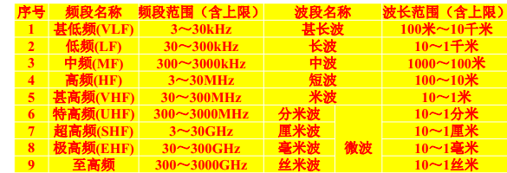
4.5.2 电磁波频谱划分
电磁波的传播特性和频率密切相关，为了有效地分析电磁波特性，把电磁波频谱分成一个个频段。（见教材7页 表1-1）

Slide 50
4.5.3 电磁波的传播模式
无线电磁波在传播时主要有三种模式：
  地波
  天波
  视距传播

Slide 51
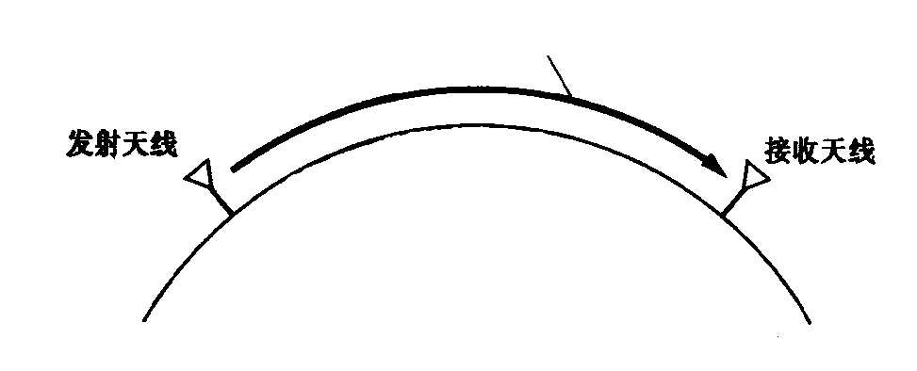
4.5.3 电磁波的传播模式
地波——电波沿地球表面传播方式。
  1-2MHz的电波主要按这种模式传播，有绕射能力。
  大致可以传输几十公里，在海洋上可以传播更远一些。
  主要用于调幅（AM）广播、海事广播等 。
传播路径
地波传播方式

Slide 52
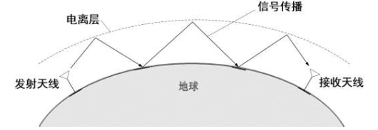
4.5.3 电磁波的传播模式
天波——电波经天空中电离层反射而折回地面的传播方式。
  电离层——大气层受太阳紫外线与宇宙射线照射后产生的离子层，约地面60~400km高处。
  3-30MHz的电波反射可以达到几百~1000km远， 多次反射可传更远
  主要用于长距离通信，军事的、政府的、企业的等，也有短波广播电台。

Slide 53
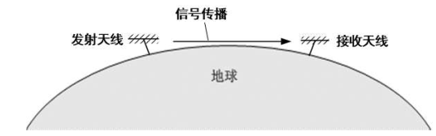
4.5.3 电磁波的传播模式
视距模式——像光波那样作直线传播的方式。
  高于30MHz，直到光波，都主要以这种方式传播
  向上传播时会穿透电离层而不被反射回来
  地面传播时，如遇到遮挡，信号会被阻断会显著衰减

Slide 54
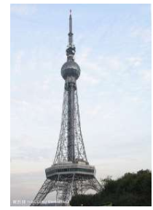
4.5.3 电磁波的传播模式
视距模式——像光波那样作直线传播的方式。
  电视广播采用约50~200MHz的频率

Slide 55
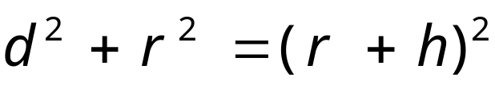
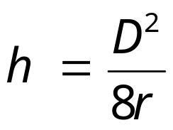
4.5.3 电磁波的传播模式
视距模式——像光波那样作直线传播的方式。
  电视广播采用约50~200MHz的频率
  距离与天线高度有关 ，长距离受地
  平线阻碍
传播途径
d
d
h
D
接收
天线
发射
天线
r
r
得到
视距传播方式
r为地球半径，h为收发天线的高度，且h是使得收发天线之间保持视线的最低高度，D为收发天线间的距离
设收发天线的架设高度均为50 m，地球半径r约为6370km，则最远通信距离为：
D = 50km

Slide 56
4.5.3 电磁波的传播模式
3. 视距模式——像光波那样作直线传播的方式
  电视广播采用约50~200MHz的频率
  长距离受地平线阻碍： 高度50m，可以达50km
  更长的距离，可以采用中继，如微波中继通信

Slide 57
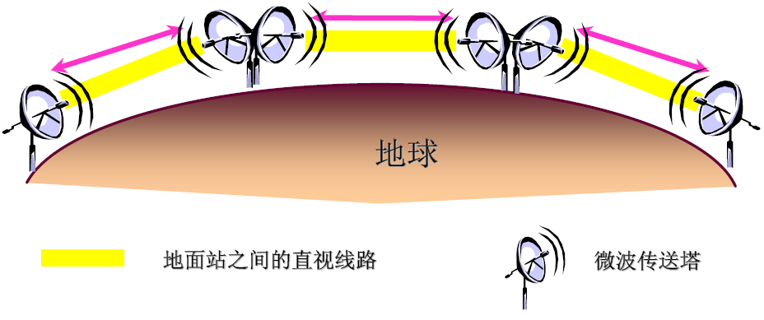
4.5.3 电磁波的传播模式
微波中继
两点间传输距离30km ~ 50km
远距离通信时，
需建立多个中继站
优点：容量大、投资少、维护方便、传输质量稳定。
应用：远距离传输话音和电视信号。
Notes:
微波：300M--300 GHz的电磁波

Slide 58
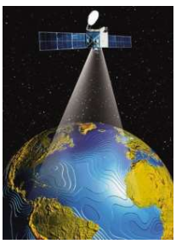
4.5.3 电磁波的传播模式
视距模式——像光波那样作直线传播的方式
  电视广播采用约50~200MHz的频率
  长距离受地平线阻碍： 高度50m，可以达50km
  更长的距离，可以采用中继，如微波中继通信
  高挂天边的“镜子” ——卫星通信

Slide 59
4.5.4 卫星通信
卫星通信
  卫星通信是利用人造地球卫星作为中继站转发微波信号，在地球上的两个或多个地球站之间进行的通信。而把实现通信目的的人造地球卫星称为通信卫星
  广泛应用于电视广播、长途电话等领域。
  若按卫星距离地面最大高度h的不同，可分为高轨道卫星、中轨道卫星和低轨道卫星。

Slide 60
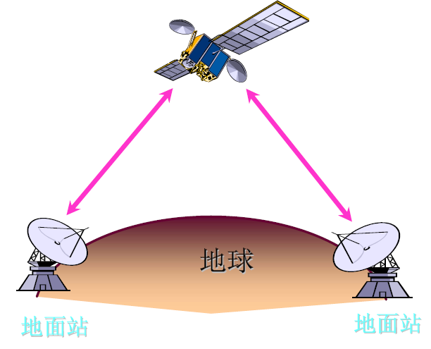
4.5.4 卫星通信
  卫星通信系统由卫星端、地面端、用户端三部分组成。卫星端在空中起中继站的作用，即把地面站发上来的电磁波放大后再返送回另一地面站。地面站则是卫星系统与地面公众网的接口。用户端即是各种用户终端。

Slide 61
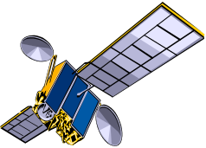
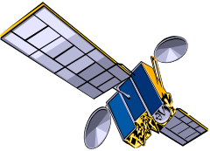
4.5.4 卫星通信
地球同步卫星通信系统
与地面站位置相对固定
使用3个卫星可覆盖全球
传播延迟时间长(270ms)
35786
公里
地球

Slide 62
4.5.4 卫星通信
同步卫星通信优点
  （1）卫星通信覆盖区域大，传输距离远。同步通信卫星可以“看”到地球最大跨度达一万八千余公里。在这个覆盖区内的任意两点都可以通过卫星进行通信，而地面微波通信一般是50公里左右设一个中继站，一颗同步通信卫星的覆盖距离相当于三百多个微波中继站；
  （2）采用的是微波频段，有很宽的频带可供使用，通信容量大。
  （3）它不仅可以实现陆地上任意两点间的通信，而且能实现船与船，船与岸上、空中与陆地之间的通信，它可以结成一个多方向、多点的立体通信网；
  （4）通信信号是在自由空间中传输，不易受到噪声影响，而且转发次数少，通信质量好，可靠性高。

Slide 63
4.5.4 卫星通信
同步卫星通信缺点
  (1)通信时延大，270ms。
  (2)通信卫星的成本较高，卫星的使用寿命一般只有10年，因此卫星通信的价格非常贵。

Slide 64
4.6 红外线
红外线
  红外线通信是把要传输的信号分别转换成红外光信号直接在自由空间沿直线进行传播。
  不具备穿透能力，无法穿透墙壁。一般限制在室内和近距离内。
  方向性强，不受电磁干扰，不易被窃听，安全性较好，难以插入数据和进行干扰。

Slide 65
单选题
1分
在地面上相隔2000KM的两地之间通过卫星信道传送4000比特长的数据包，如果数据速率为64Kb/S，则从开始发送到接收完成需要的时间是 ______
A
48ms
B
640ms
C
322.5ms
D
332.5ms
提交

Slide 66
问题：空间中存在着各种频率的电磁波，分别传送不同的信号，怎样才能让这些电磁波在互不干扰的情况下完成通信？
由国际电信联盟（ITU）负责定期召开世界无线电通信大会，制定有关频率使用的国家协议。各个国家在此国际协议的基础上也分别制订本国的无线电频率使用规则。在我国，这项工作是由无线电管理局负责。负责编制无线电频谱规划，负责无线电频率的划分、分配；依法监督管理无线电台，负责无线电监测、干扰查处，协调处理电磁干扰事宜等。

